Slide 1

8
7
1
5
9
2
3
6
4
LUCKY STAR
pipi

Slide 2


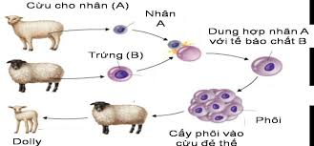

ĐÂY LÀ QUÁ TRÌNH…….
NHÂN BẢN CỪU DOLI
GO HOME

Slide 3
TÊN HÌNH ẢNH NÀY LÀ…….
TIÊU BẢN TẾ BÀO NGUYÊN PHÂN
GO HOME

Slide 4
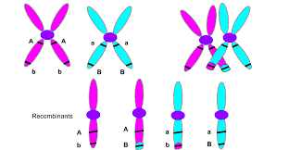
ĐÂY LÀ QUÁ TRÌNH…….
TRAO ĐỔI CHÉO TẠO GIAO TỬ
GO HOME

Slide 5
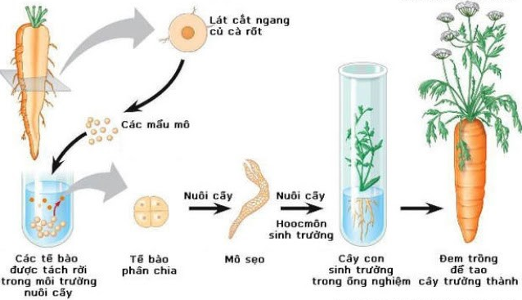
ĐÂY LÀ QUÁ TRÌNH…….
NUÔI CẤY MÔ TẾ BÀO THỰC VẬT
GO HOME

Slide 6
The LUCKY NUMBER
GO HOME

Slide 7
The UNLUCKY NUMBER
GO HOME

Slide 8
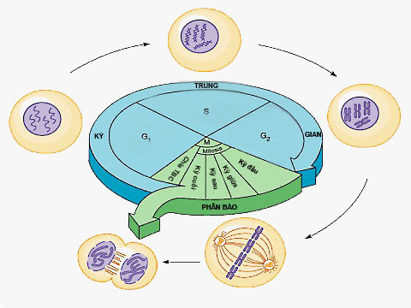
TÊN HÌNH ẢNH NÀY LÀ…….
CHU KÌ TẾ BÀO VÀ QUÁ TRÌNH NGUYÊN PHÂN
GO HOME

Slide 9
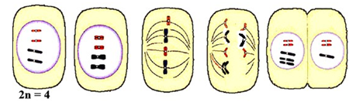
QUÁ TRÌNH NGUYÊN PHÂN DƯỚI ĐÂY CÓ HIỆN TƯỢNG BẤT THƯỜNG LÀ…….
MỘT CẶP NST KHÔNG PHÂN LI
GO HOME

Slide 10
The LUCKY NUMBER
GO HOME

